Slide 1
HISTOIRE DE L’ARCHITECTURE
PARTIE II – ANTIQUITÉ OCCIDENTALE
©Carole Diop

Slide 2
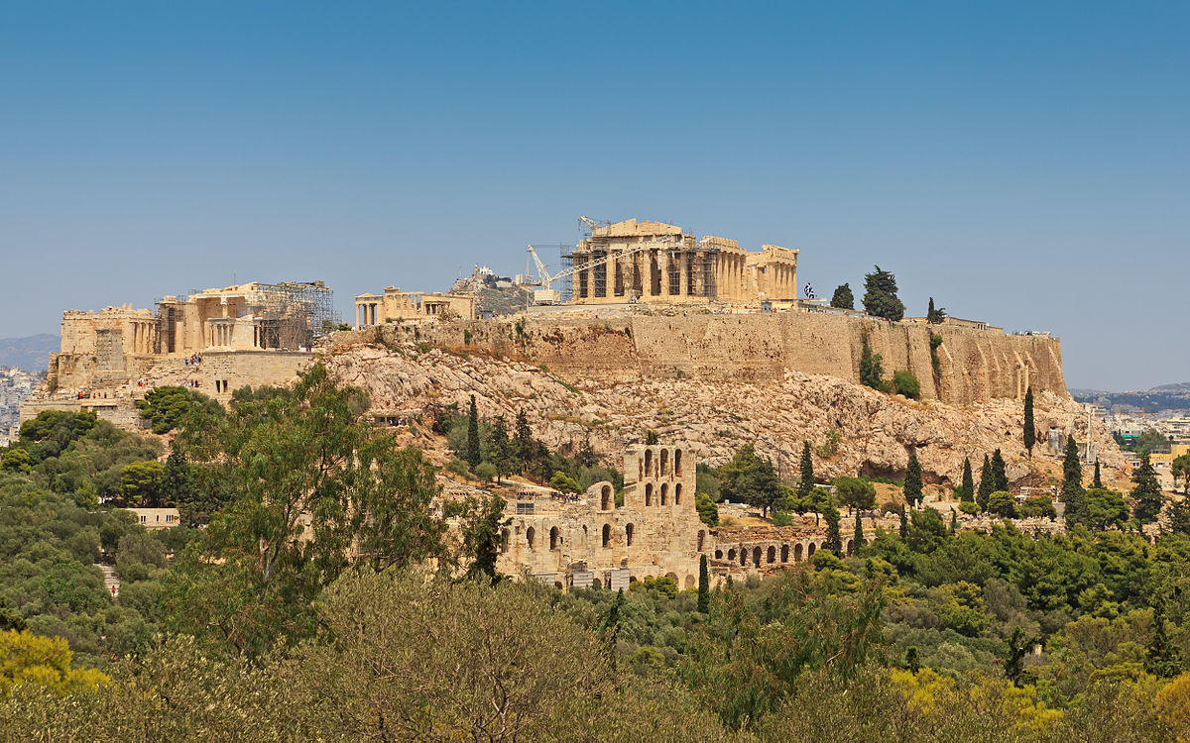
Chapitre 2 – Grèce antique
Au cours du IXe avant notre ère, la Grèce émergea des ténèbres ou l’avait plongé la disparition de la civilisation mycénienne. Une nouvelle vague d’envahisseurs, les doriens, introduisit l’usage du fer, qui redonna un nouveau souffle à la vie urbaine. Les villes évoluèrent en cités-états indépendantes et politiquement structurées. La population augmente fortement et des colonies grecques sont créées, dans les îles de la mer Égée et en Asie mineure, puis dans d'autres régions méditerranéennes. C'est la naissance de la Grande Grèce (nom que les Grecs de l'Antiquité utilisaient pour désigner les côtes méridionales de la péninsule italienne).

Slide 3
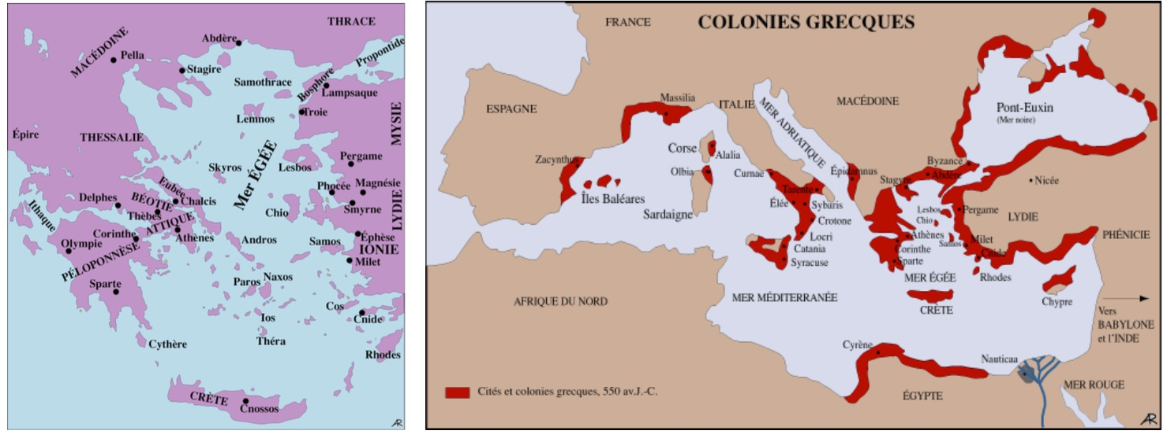
Chronologie
XII°-VIII°s. av. JC Temps homériques (invasions doriennes)
VII°-VI°s. av. JC Époque archaïque - 1°architecture en pierre
500 - 350 av. JC Époque classique - canons architecturaux établis
350 - 150 av. JC Époque hellénistique (Macédoine : Alexandre le Gd)
150 av. JC – 395 Domination romaine - influences mutuelles
395 – 1456 Empire byzantin
1456 – 1830 Domination ottomane

Slide 4
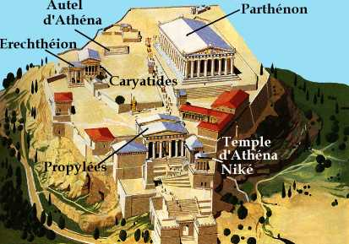
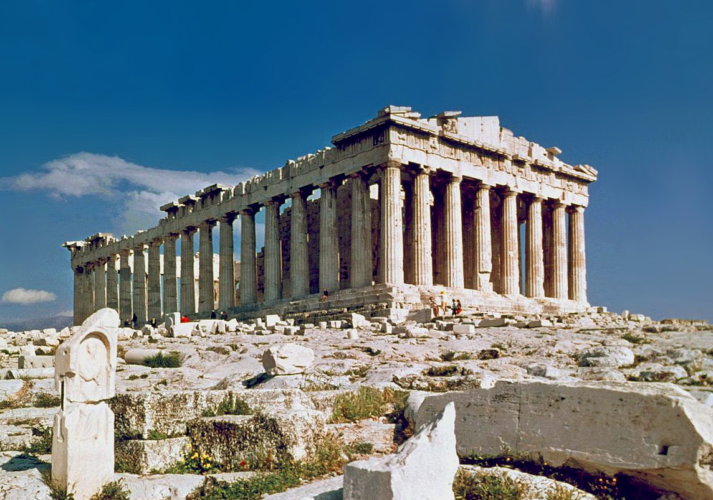
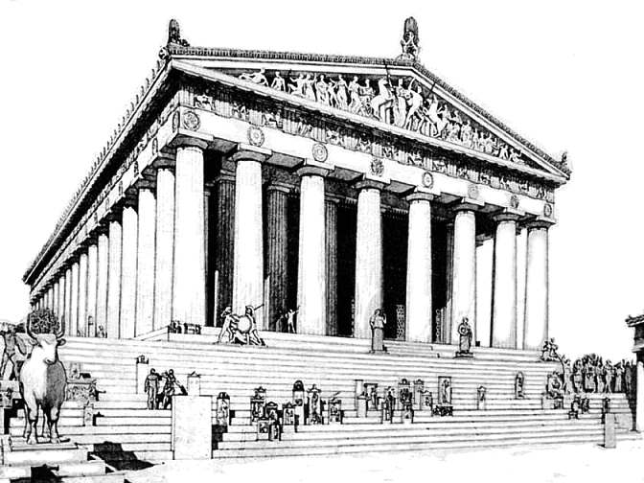
Monument emblématique : le Temple Grec
Le temple grec est un type d'édifice religieux développé en Grèce antique dans le cadre de la religion grecque. Les temples, qui constituaient les lieux de culte les plus élaborés du polythéisme grec, ont donné lieu à des chefs-d'œuvre architecturaux comme le Parthénon. Longtemps après la fin du polythéisme grec, l'architecture des temples grecs antiques a été l'une des sources d'inspiration de l'architecture néoclassique.
FONCTION
Temple consacré à une divinité.
Demeure divine et non lieu de culte
Culte : autel près du temple, au sein d’une enceinte avec entrée par des propylées

Slide 5
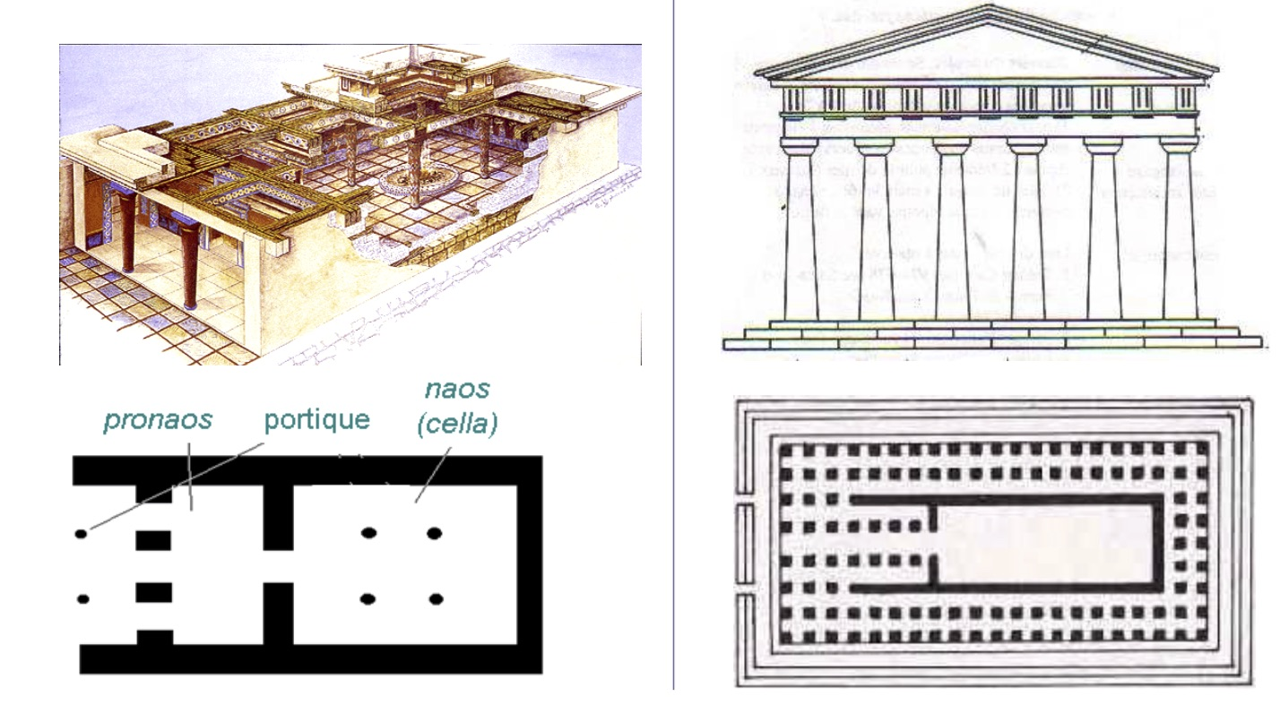
Monument emblématique : le Temple Grec
ANALYSE
Mégaron mycénien Temple grec

Slide 6
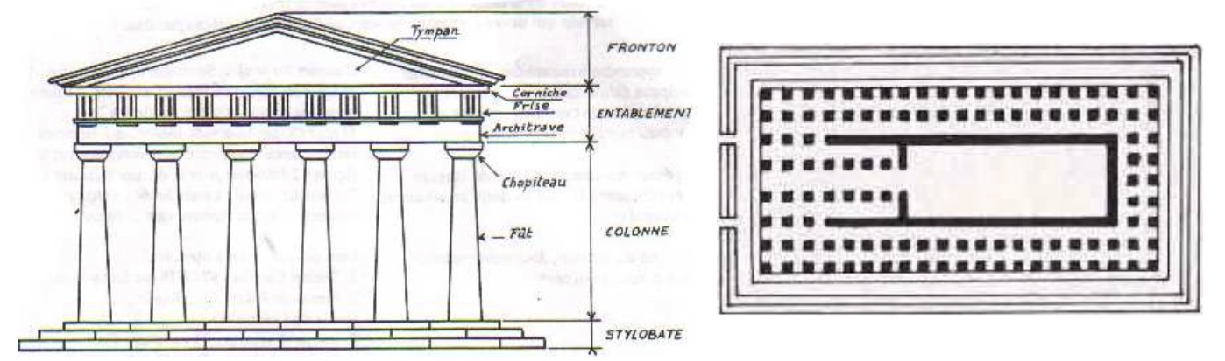
Monument emblématique : le Temple Grec
PROCÉDÉS
Architecture de pierre appareillée à plate-bande
DISTRIBUTION
Edifice placé sur un podium à escaliers continus (stylobate)
Plan : Naos (statue du Dieu) précédée d’un pronaos et entourée d’un portique. Parfois, vestibule arrière (opisthodome) servant de trésor
Portique : colonnade portant les dalles de couverture et la charpente - ordres
Couverture : toit à deux rampants (tuiles sur charpente) - fronton

Slide 7
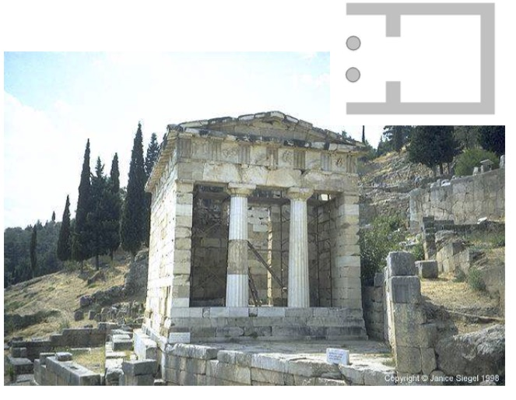
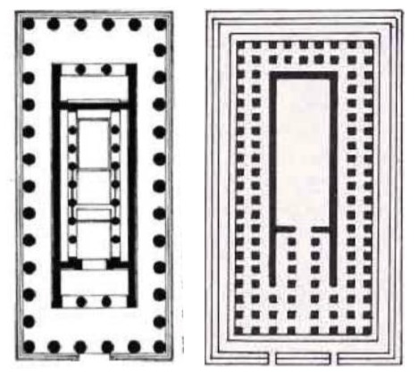
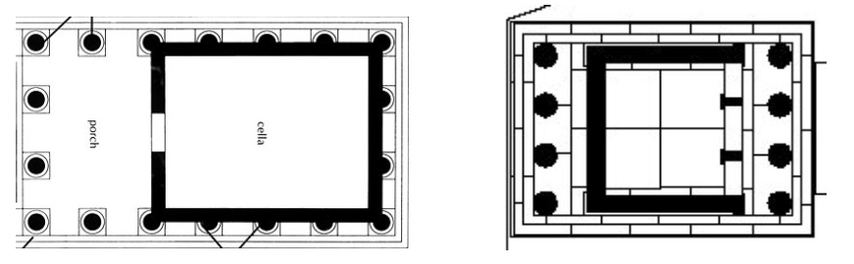
Monument emblématique : le Temple Grec
DISTRIBUTION : CLASSIFICATION
• In antis : colonnes de façade entre antes, pas de portique latéral.
• Prostyle : portique à colonne uniquement devant le temple
• Amphiprostyle : portique avant et arrière
• Périptère : portique faisant le tour du
sanctuaire (type le plus répandu)
• Diptère : périptère à double colonnade
Tetrastyle, Hexastyle, Octastyle, Décastyle : nombre de colonnes du portique portant le fronton

Slide 8
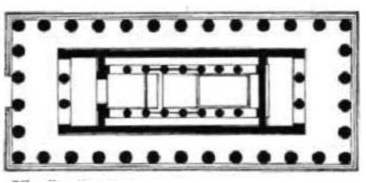
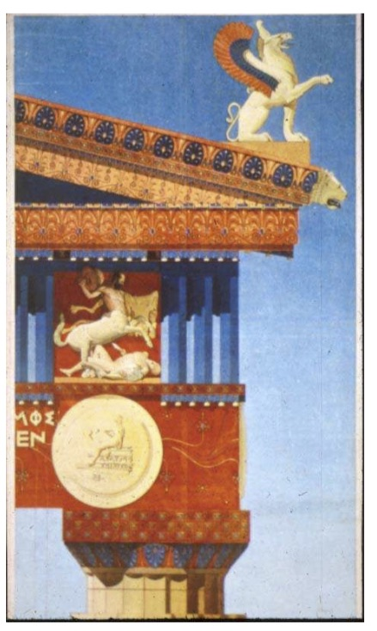
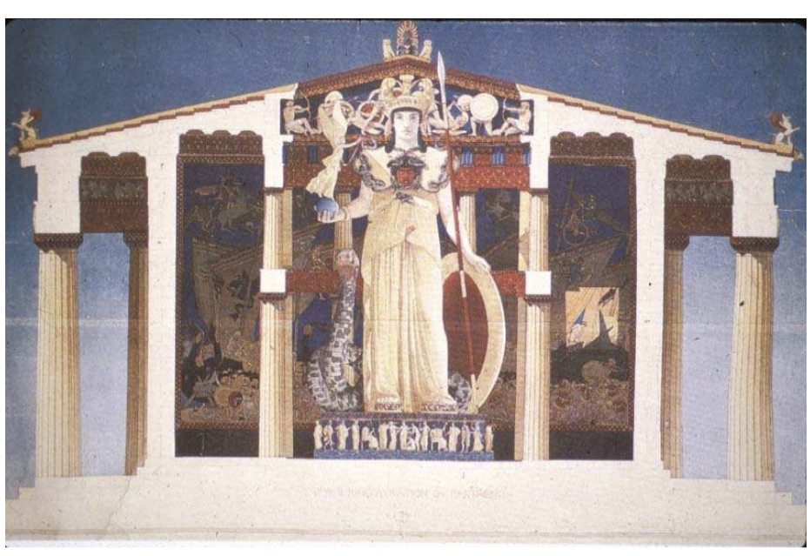
Monument emblématique : le Temple Grec
CELLA
A nef unique ou avec collatéraux
Entièrement couverte ou hypèthre (totalement ou en partie dépourvu de toiture)
DÉCORATION

Slide 9
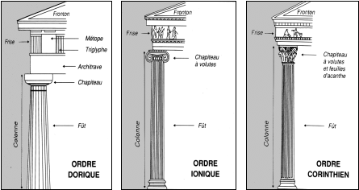
Les ordres
ANALYSE
Système de proportion modulaire et d’ornementation des colonnades
Grèce antique : ordres dorique et ionique (exceptionnellement corinthien)

Slide 10
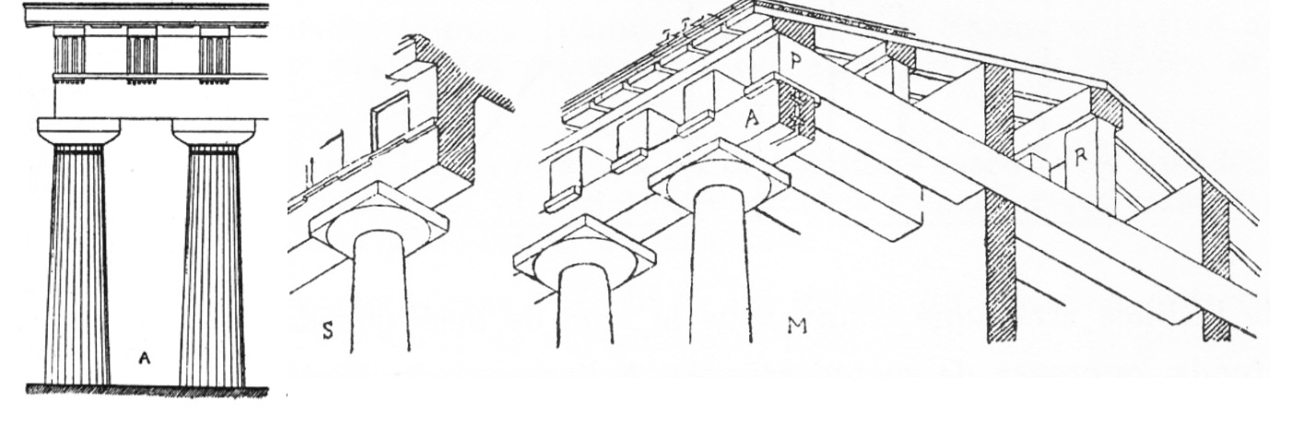
Ordre dorique
ORIGINE
Apparition chez les Doriens (une des quatre ethnies majeures de la Grèce antique, qui se distingue par son dialecte) à l’époque archaïque
Colonnes trapues : impression de force et d’énergie
MODENATURE ET DECORATION
Transcription dans la pierre des procédés de construction en bois
Aucun rôle structurel dans l’architecture en pierre appareillée

Slide 11
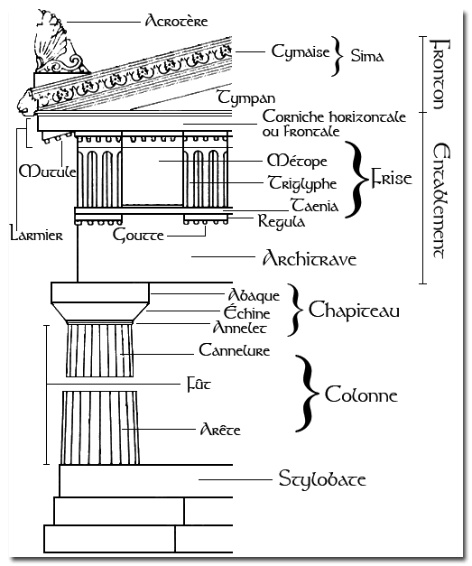
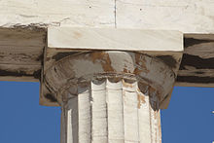
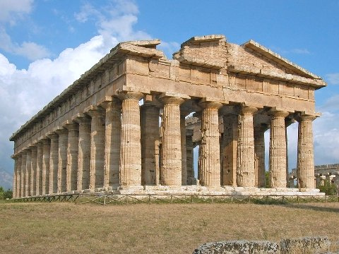
Ordre dorique
CARACTERES GENERAUX
Colonne
- Pas de base, fût cannelé́ fortement galbé
- Chapiteau : simple échine + abaque carré ; style épuré
Entablement
- Architrave lisse
- Frise : triglyphes et métopes
- Corniche à mutules
Fronton
- Rampants (éléments inclinés et disposés de manière à offrir une pente) sans mutules
- Ornements : bas (VI°s av.JC) puis haut relief

Slide 12
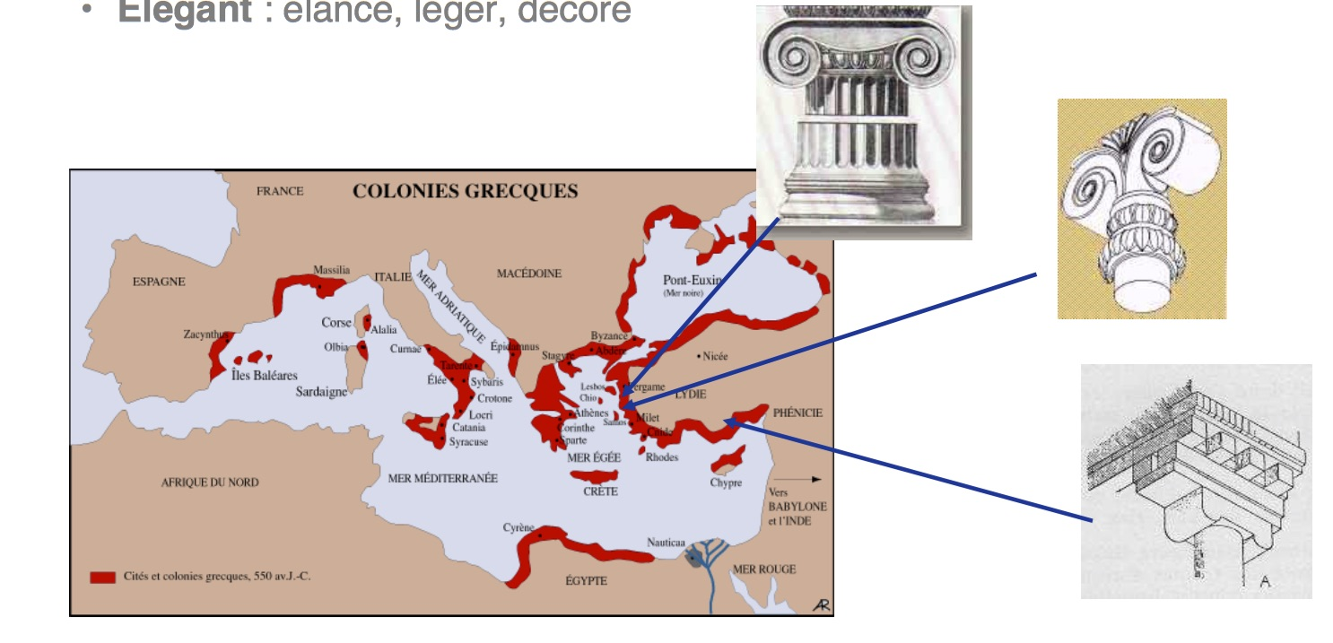
Ordre ionique
ORIGINE
Apparition en Asie Mineure (Ionie) à l’époque archaïque
Proche des ordres lotiforme et éolien
Elégant : élancé, léger, décoré

Slide 13
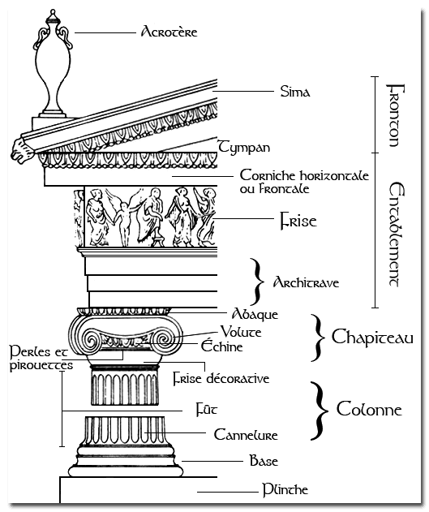
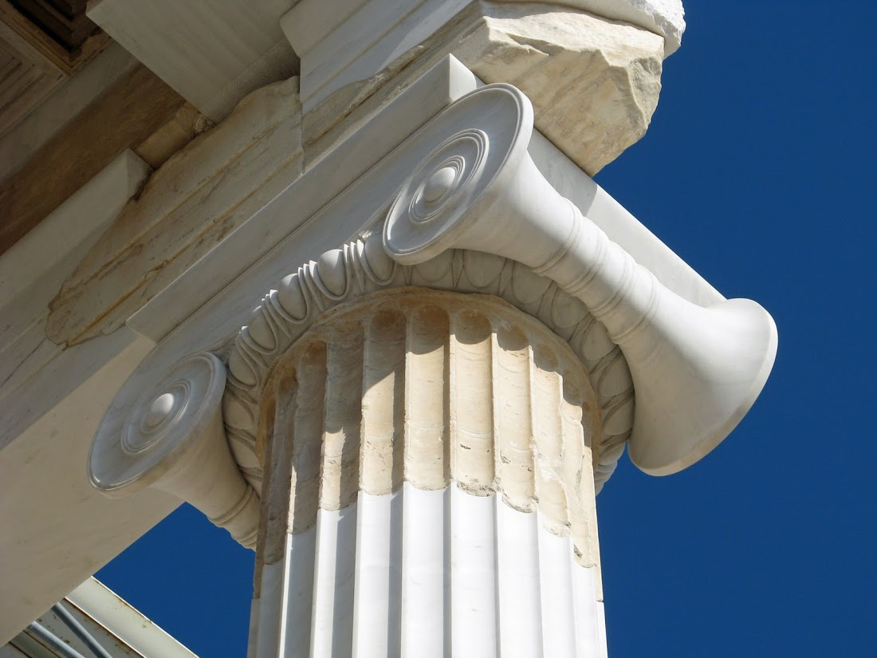
Ordre ionique
CARACTÈRES GÉNÉRAUX
• Colonne
- Base
- Fût cannelé sans galbe
- Chapiteau à volutes sans abaque
• Entablement
- Architrave à bandes
- Frise historiée (ornée d’un bas relief)
- Corniche peu saillante
- Denticules : motif ornemental (sauf Athènes)
• Fronton
- Corniche sans denticules
- Rampants moins pentus qu’avec le dorique
- Généralement non historié

Slide 14
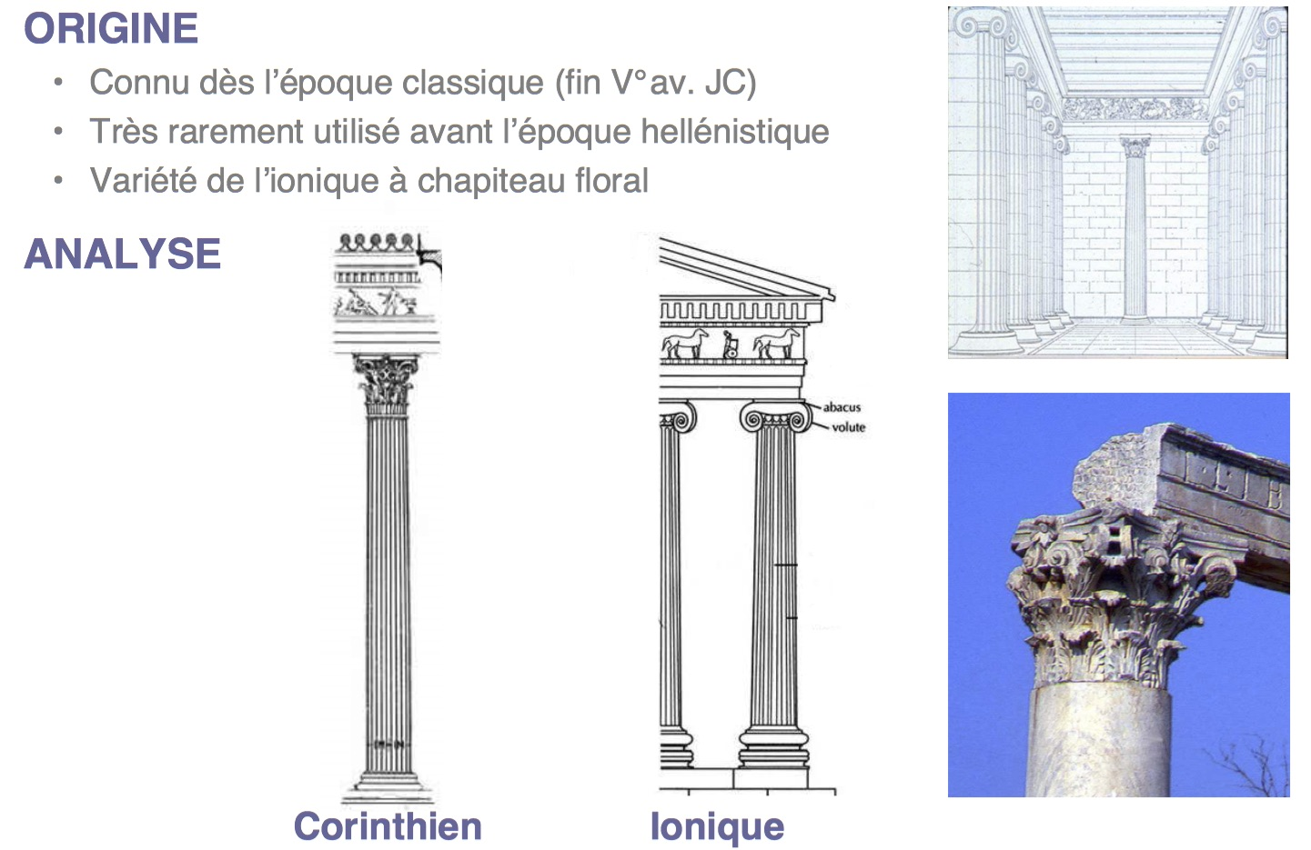
Ordre corinthien
ORIGINE
Connu dès l’époque classique (fin V°av. JC)
Très rarement utilisé avant l’époque hellénistique
Variété de l’ionique à chapiteau floral

Slide 15
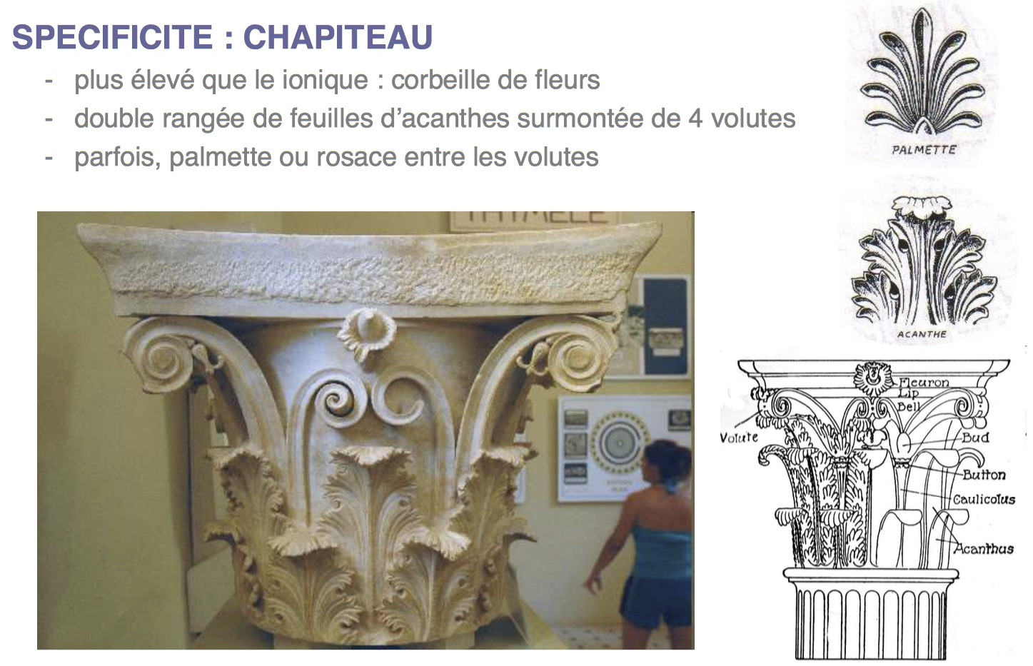
Ordre corinthien
SPÉCIFICITÉ : CHAPITEAU
- Plus élevé que le ionique : corbeille de fleurs
- Double rangée de feuilles d’acanthes surmontée de 4 volutes
- Parfois, palmette ou rosace entre les volutes

Slide 16
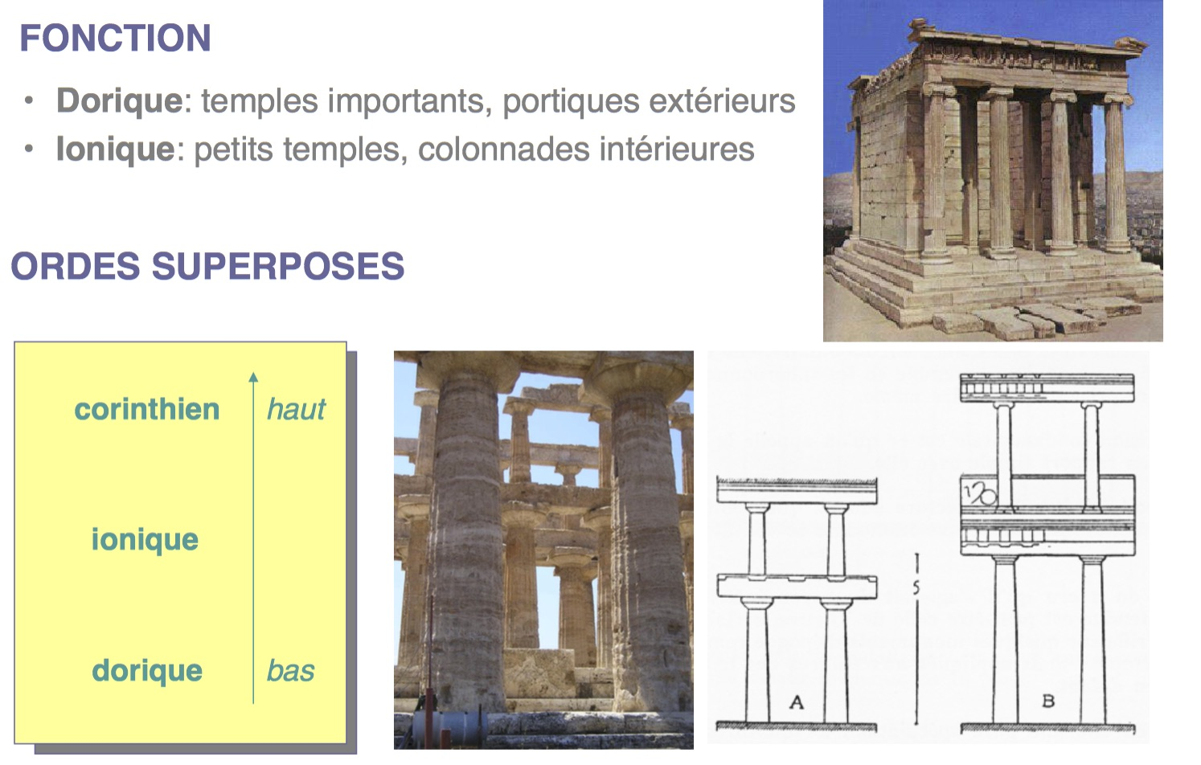
Emploi des ordres
FONCTION
• Dorique : temples importants, portiques extérieurs
• Ionique : petits temples, colonnades intérieures
ORDES SUPERPOSÉS

Slide 17
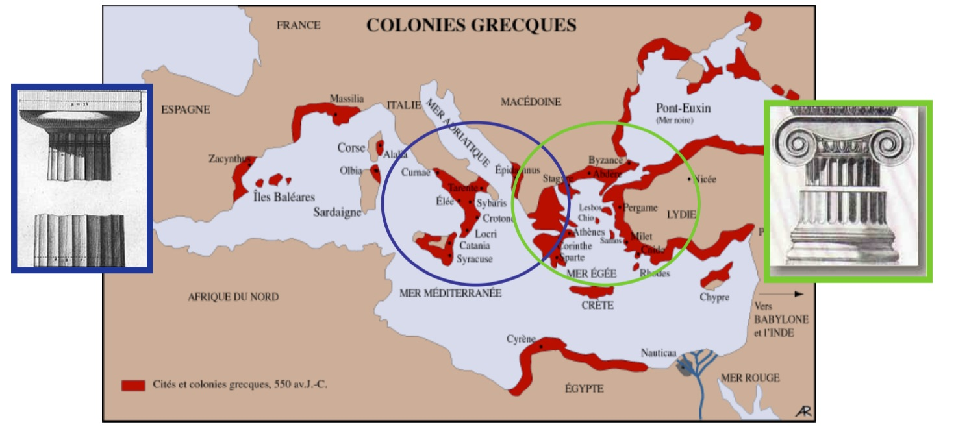
Emploi des ordres
ZONES D’INFLUENCES GÉOGRAPHIQUES
• Asie Mineure : ionique prédominant
• Grande Grèce, Sicile :dorique prédominant
• Grèce : ionique et dorique

Slide 18
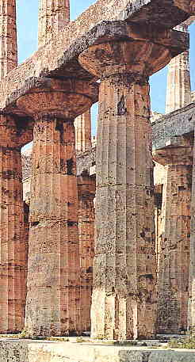
Datation
DIFFUSION DU MODELE
Époque archaïque
• Première architecture en pierre
• Portique à fronton limité aux temples
Époque classique
• IV°s. av. JC : extension aux édifices publics (agora)
Époque hellénistique
• Extension aux édifices privés (hôtels particuliers)
• Jeu avec les ordres

Slide 19
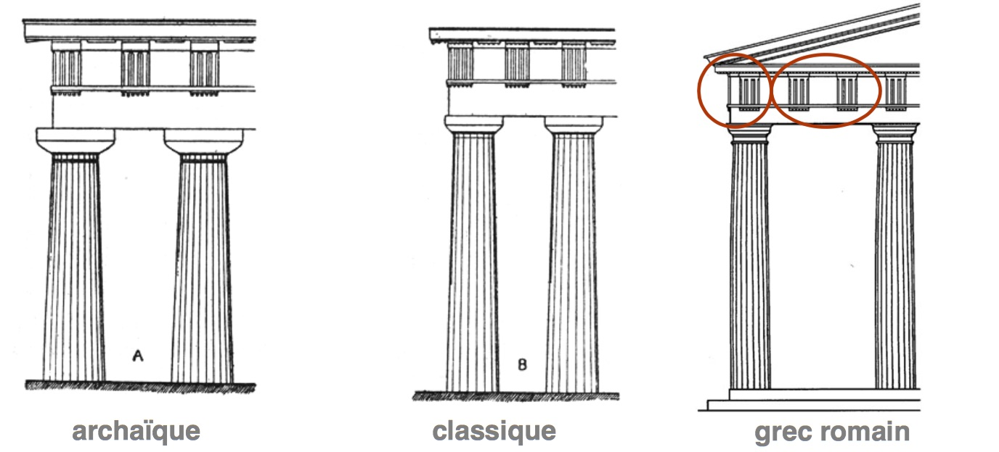
Datation
ORDRE DORIQUE : ÉVOLUTION
Style de plus en plus élancé
• Chapiteau de moins en moins écrasé et débordant, colonnes moins trapues
• Portée plus grande des architraves : entrecolonnement plus important
• Pas de changement des éléments de base avant l’époque hellénistique ou romaine

Slide 20
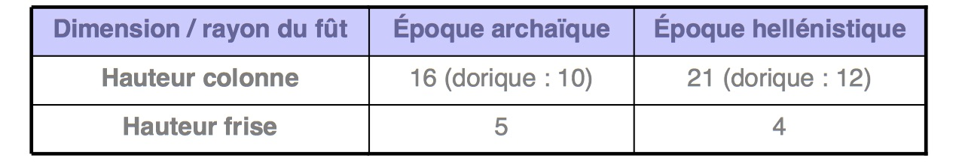
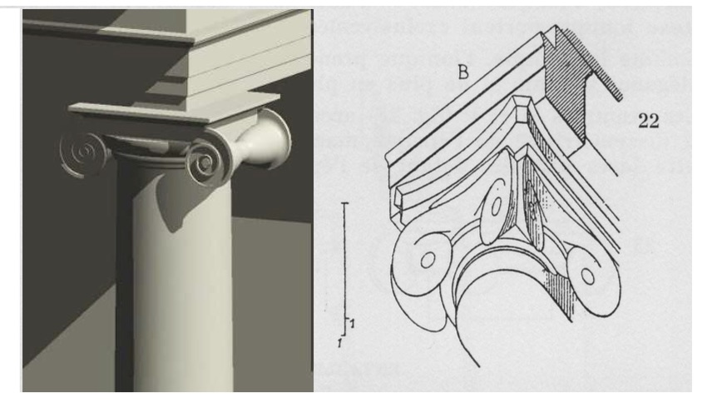
Datation
ORDRE IONIQUE : EVOLUTION
Style de plus en plus élancé
- Frise éventuellement lisse à partir de l’époque hellénistique
Chapiteau d’angle
- Classique à balustre: aspect différent de face et de coté
- Symétrique à 4 volutes: se rencontre partir du IV°s. av. JC

Slide 21
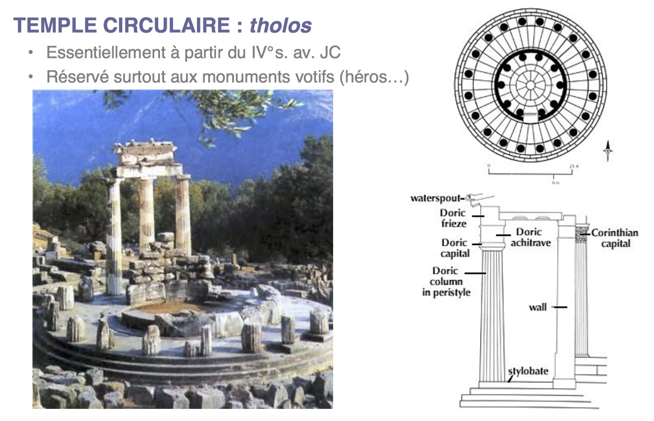
Autres édifices
TEMPLE CIRCULAIRE : tholos
• Essentiellement à partir du IV°s. av. JC
• Réservé surtout aux monuments votifs (héros...)

Slide 22
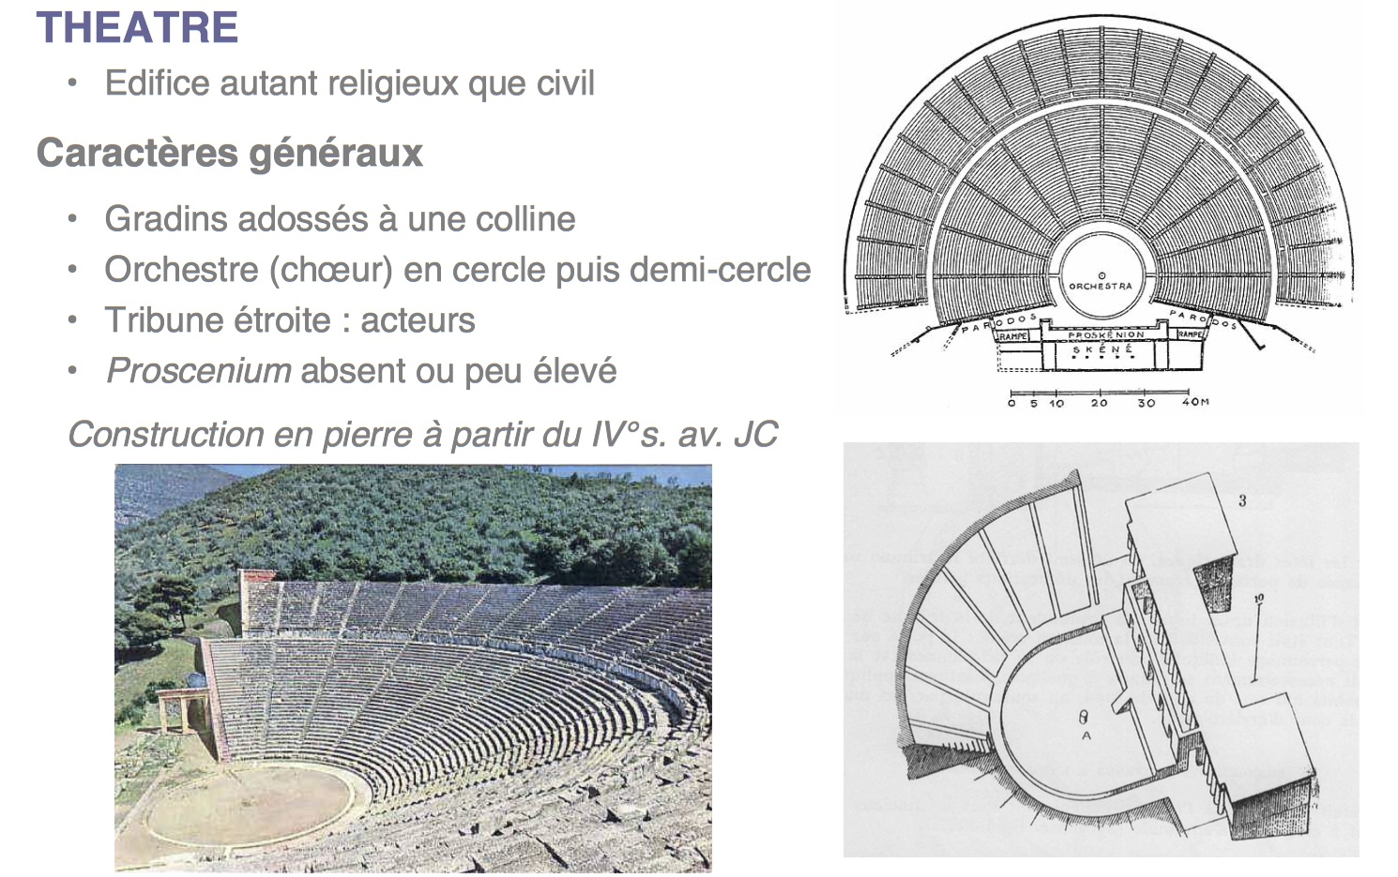
Autres édifices
THEATRE
• Edifice autant religieux que civil
Caractères généraux
• Gradins adossés à une colline
• Orchestre (chœur) en cercle puis demi-cercle
• Tribune étroite : acteurs
• Proscenium absent ou peu élevé
Construction en pierre à partir du IV°s. av. JC

Slide 23
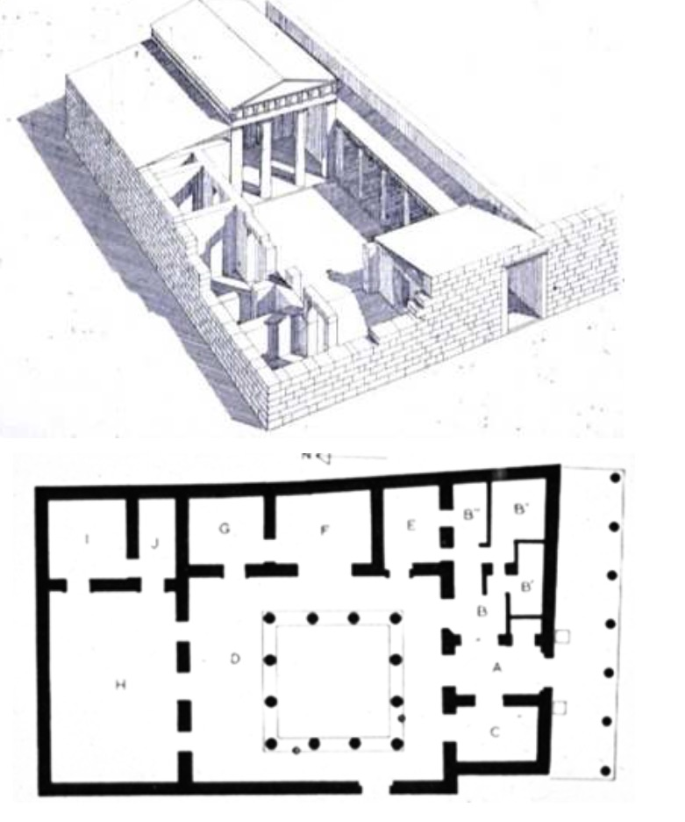
Autres édifices
ARCHITECTURE CIVILE
Epoque classique
• Maisons en pierre avec pièces de vie au fond d’une cour
• Pièce principale : mégaron adapté
Epoque hellénistique
• Plan oriental : pièces disposées autour d’une cour centrale à portique (futur atrium romain)

Slide 24
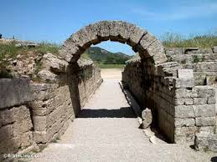
Autres édifices
ART GREC : ARCHITECTURE A PLATE-BANDE ?
• La voûte appareillée existait dès l’époque classique pour les canalisations.
• A l’époque hellénistique, on la rencontre plus fréquemment (voûte en appareil)
Olympie (entrée du stade)

Slide 25
Glossaire
Propylées: Accès monumental (peut être composé de plusieurs portiques) conduisant à un sanctuaire. C'est la porte d'entrée d'un sanctuaire, la séparation entre un lieu profane (la cité) et un monde divin (le sanctuaire).
Portique : Galerie couverte dont les voûtes ou les plafonds sont supportés par des colonnes, des piliers ou des arcades soutenues par deux rangées de colonnes, ou par un mur et une rangée de colonnes.
Chapiteau : élément de forme évasée qui couronne une colonne et lui transmet les charges qu'elle doit porter est essentiellement formé d'un corps (échine), consistant en un coussin aplati ou rebondi de même épaisseur placé sur le fût de la colonne) et d'un couronnement (abaque).
Architrave : l’architrave, également appelée épistyle par les Anciens, est une partie de l'entablement qui porte horizontalement sur les colonnes, dans l'architecture antique et les styles qui s'en inspirent.
Triglyphe : ornement en relief de l'architecture antique qui sépare les métopes (panneaux architecturaux de forme rectangulaire, le plus souvent décoré de reliefs) dans la frise dorique et qui se compose de deux canaux entiers (glyphes) et de deux demi-canaux (donc trois glyphes).
Mutule : élément d'ornement de l'architecture antique gréco-romaine constituant une plaquette en biseau et faisant partie de l'entablement.
Entablement : partie supérieure de l'ordre antique comprenant : l'architrave, la frise et la corniche
Stylobate : degré supérieur constituant l'emmarchement dans certains cas d'architecture grecque avec péristyle ou faux-péristyle de pilastres.

Slide 26
Glossaire
Fronton : Le fronton est un couronnement composé d'un cadre mouluré et d'un tympan :
le tympan peut être plus ou moins ajouré, n'occuper qu'une partie de la surface délimitée par le cadre, ou être réduit à un réseau ;
le cadre est formé d'une corniche et de deux rampants (corniches rampantes). En général les rampants ont la même moulure que la corniche, sans cimaise (sans courbes).
plate-bande : linteau à système de clé analogue à l'arc, destiné à supporter une charge au-dessus d'une ouverture dans un mur, et dont l'agencement des pierres est horizontal

